Slide 1

Cod’INSA
Le concours de programmation inter-insa

Slide 2
Introduction
Concours informatique ouvert à tous les étudiants du réseau d'écoles INSA
9ème édition cette année
Le concours se déroule en 2 étapes :
Qualifications dans chaque INSA (individuelles)
Finale dans une école INSA (en équipe)

Slide 3

Qualifications
Une dizaine de problèmes algorithmiques
Un système de point pour classer les participants
Sélection des 4 meilleurs dans chaque INSA
À Rennes :
Le jeudi 28 janvier et le samedi 30 janvier
14 participants pour 20 inscrits

Slide 4

Finale
Développement d’une Intelligence Artificielle
Par équipe de 4
Pendant 24 heures
Se déroule à Strasbourg
Le weekend du 2 et 3 avril

Slide 5
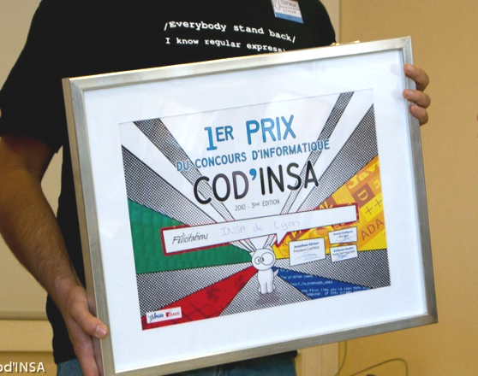
Les récompenses
Chaque participant reçoit un lot
La valeur du lot dépend du classement de l’équipe
Exemple de lot des années précédentes :
Console
Raspberry Pi
Arduino

Slide 6
Bilan pour l’édition 2015
Globalement une réussite
Quelques problèmes avec les sponsors et partenariats
Aucun problème technique à déplorer

Slide 7
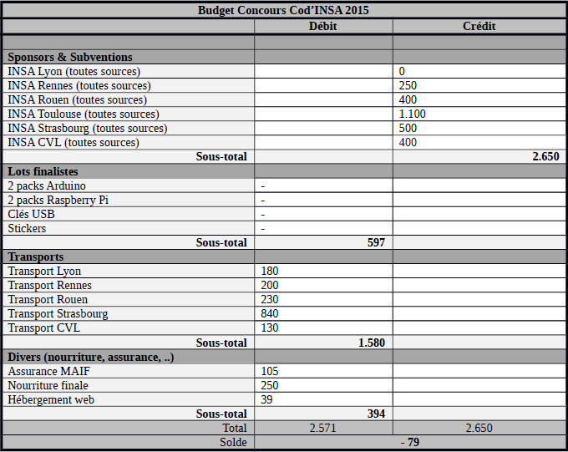
Bilan financier de 2015

Slide 8
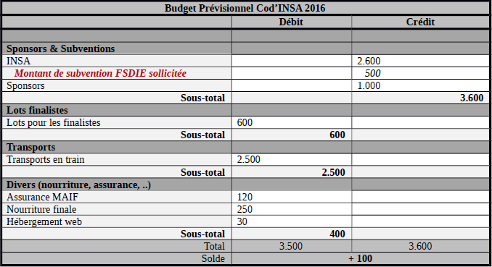
Prévision pour 2016

Slide 9
Une subvention pour quoi ?
Financer le transports des finalistes
Financer des lots pour les gagnants
Participer au financement de l’organisation de l’évènement (repas, site web communication…)

Slide 10
En résumé le Cod’INSA c’est…
La participation de 6 INSA
Et de 150 étudiants
Dont 40 en finale
Pour 48h de compétition : des rencontres, du partage (et un peu de jeux vidéo)

